Slide 1
Digital eksamen V17–V18 MN-fakultetet
Notes:
Presentasjon av Andreas og Helge

Slide 2
Emner inne i digital eksamen-folden H15
ITLED4041
KJM1100
 | Totalt MN: 250 eksamener avlagt digitalt
IFI:
KI:
FAI:
MI:
FI:
IBV:

Slide 3
Emner inne i digital eksamen-folden H15, V16
INF2270
INF3510
ITLED4041
KJM1100
KJM3700
KJM3900
FRM1040
 | Totalt MN: 750 eksamener avlagt digitalt
FRM5820
FRM9820
IFI:
KI:
FAI:
MI:
FI:
IBV:

Slide 4
Emner inne i digital eksamen-folden H15, V16, H16
INF1000
INF1001
INF1060
INF1080
INF1100
INF1500
INF2270
INF3510
ITLED4041
INF5150
INF9150
INF5181
KJM1100
KJM1001 (midtveis)
KJM1001
KJM3700
KJM3900
FRM1040
FRM2010
FRM3010 | Totalt MN: 3000 eksamener avlagt digitalt (19 %)
FRM5820
FRM9820
IFI:
KI:
FAI:
MI:
FI:
IBV:

Slide 5
Emner inne i digital eksamen-folden H15, V16, H16, V17
INF1000 | MAT1110 (midtveis)
INF1001 | MAT1110
INF1010 | MAT1012 (midtveis)
INF1050 | MAT1012
INF1060 | STK1100 (midtveis)
INF1080 | STK1100
INF1100 (midtveis)
INF1100
INF1500
INF1820
INF2270
INF2080
INF2810
INF3510
INF3380
ITLED4041
INF3100
INF3121
INF3280
INF3580
INF4350
INF5150
INF9150
INF5181
ENT1000
KJM1100
KJM1110 (midtveis)
KJM1110
KJM1001 (midtveis)
KJM1001
KJM3700
KJM3900
FRM1040 | IFI: 25 av 42 BA-emner digitalisert.
FRM1050 | IFI: 4050 av 5000 av alle BA-eksamener er digitale (80 %)
FRM2010
FRM2040
FRM3010 | Totalt MN: 7000 eksamener avlagt digitalt (44 %)
FRM5820
FRM9820
IFI:
KI:
FAI:
MI:
FI:
IBV:

Slide 6
Emner inne i digital eksamen-folden H15, V16, H16, V17, H17
INF1000/IN1000 | MAT1110 (midtveis)
INF1001 | MAT1110
INF1010/IN1010 | MAT1012 (midtveis)
INF1050 | MAT1012
INF1060/IN1070 | STK1100 (midtveis)
INF1080/IN1150 | STK1100
INF1100 (midtveis)/IN1900 (midtveis) | MAT1100 (midtveis)
INF1100/IN1900 | MAT1100
INF1500/IN1050 | MAT-INF1100L (midtveis)
INF1820/IN1140 | MAT-INF1100L
INF2270/IN2060 | MAT-INF1100 (midtveis)
INF2080/IN2080 | MAT-INF1100
INF2810 | IN1020
INF3510
INF3380
ITLED4041
INF3100 | INEC1500
INF3121
INF3280 | INEC1520
INF3580 | FARM1100
INF4350 | FARM1110
INF5150 | FARM1120
INF9150
INF5181
ENT1000
KJM1100
KJM1110 (midtveis)
KJM1110
KJM1001 (midtveis)
KJM1001
KJM3700
KJM3900 | BIOS1100
IN-KJM1900 og KJM1140 | BIOS1110
FRM1040
FRM1050
FRM2010
FRM2040
FRM3010 | Totalt MN: 9000 eksamener avlagt digitalt (60 %)
FRM5820
FRM9820
IFI:
KI:
FAI:
MI:
FI:
IBV:

Slide 7
Emner inne i digital eksamen-folden H15, V16, H16, V17, H17, V18
INF1000/IN1000 | MAT1110 (midtveis)
INF1001 | MAT1110
INF1010/IN1010 | MAT1012 (midtveis)
INF1050 | MAT1012
INF1060/IN1070 | STK1100 (midtveis)
INF1080/IN1150 | STK1100
INF1100 (midtveis)/IN1900 (midtveis) | MAT1100 (midtveis)
INF1100/IN1900 | MAT1100
INF1500/IN1050 | MAT-INF1100L (midtveis)
INF1820/IN1140 | MAT-INF1100L
INF2270/IN2060 | MAT-INF1100 (midtveis)
INF2080/IN2080 | MAT-INF1100
INF2810 | IN1020
INF3510/IN1040 | IN1030
INF3380 | IN1060
ITLED4041 | IN1080
INF3100/IN2090 | INEC1500
INF3121/IN3150 | INEC1510
INF3280/IN3090 | INEC1520
INF3580/IN3080 | FARM1100
INF4350 | FARM1110
INF5150 | FARM1120
INF9150 | FARM1130
INF5181 | FARM1140
ENT1000 | FARM1150
KJM1100 | MEK1100 (midtveis)
KJM1110 (midtveis) | MEK1100
KJM1110 | FYS-MEK1110 (midtveis)
KJM1001 (midtveis) | FYS-MEK1110
KJM1001 | FYS1000 (midtveis)
KJM3700 | FYS1000
KJM3900 | BIOS1100
IN-KJM1900 og KJM1140 | BIOS1110
KJM1121
FRM1040 | IFI: 32 av 42 BA-emner digitalisert.
FRM1050 | IFI: 4800 av 5000 av alle BA-eksamener er digitale (96 %)
FRM2010
FRM2040
FRM3010 | Totalt MN: 12 000 eksamener avlagt digitalt (80 %)
FRM5820
FRM9820
IFI:
KI:
FAI:
MI:
FI:
IBV:

Slide 8
Matriser, nye studieprogrammer fra H17

Slide 9
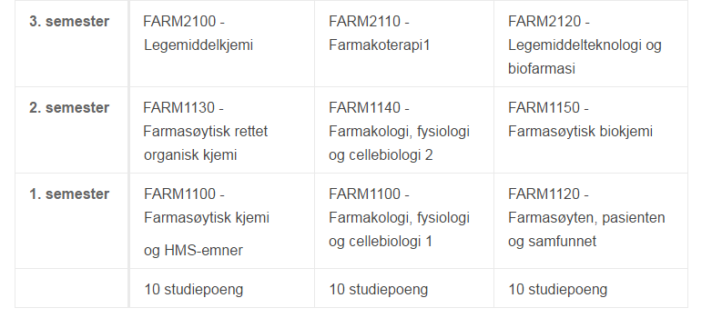
FAI

Slide 10
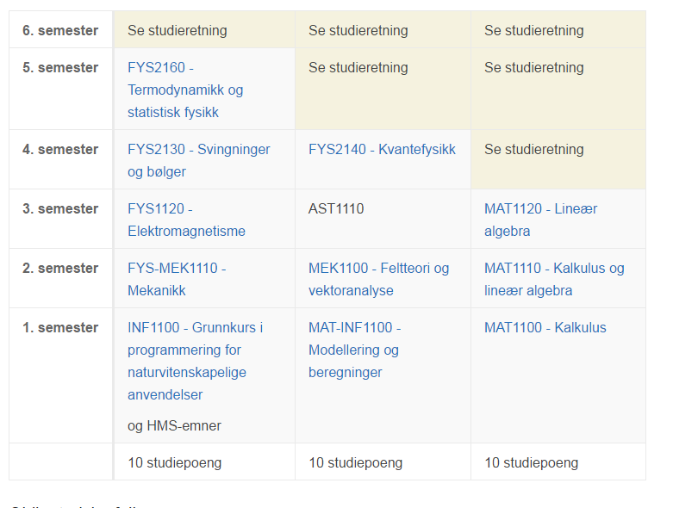
Fysikk og astronomi

Slide 11
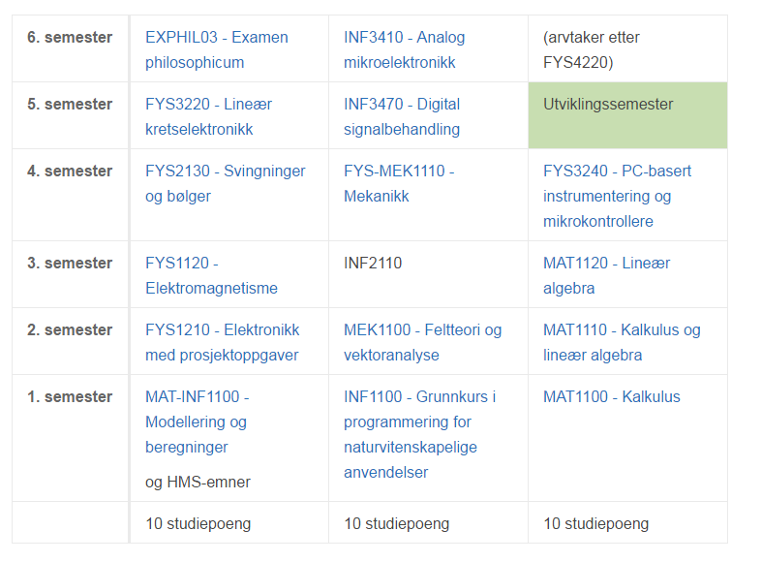
Elektronikk, informatikk og teknologi

Slide 12
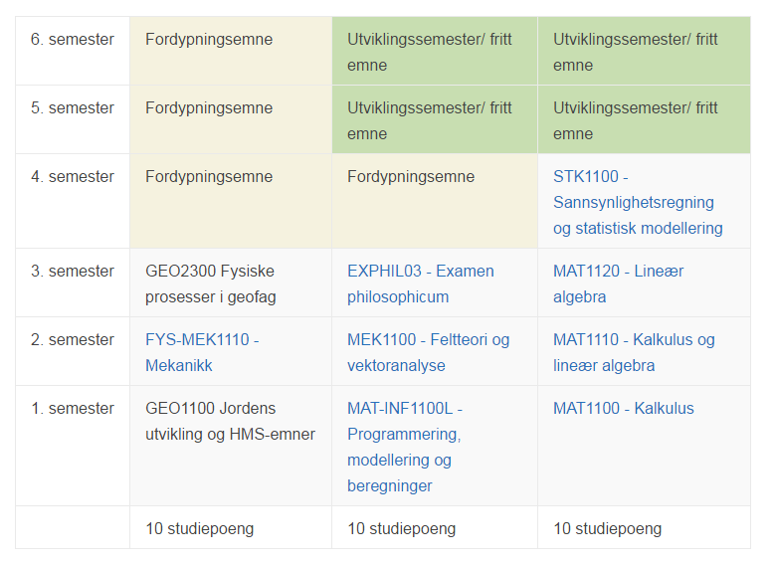
Geofysikk og klima

Slide 13
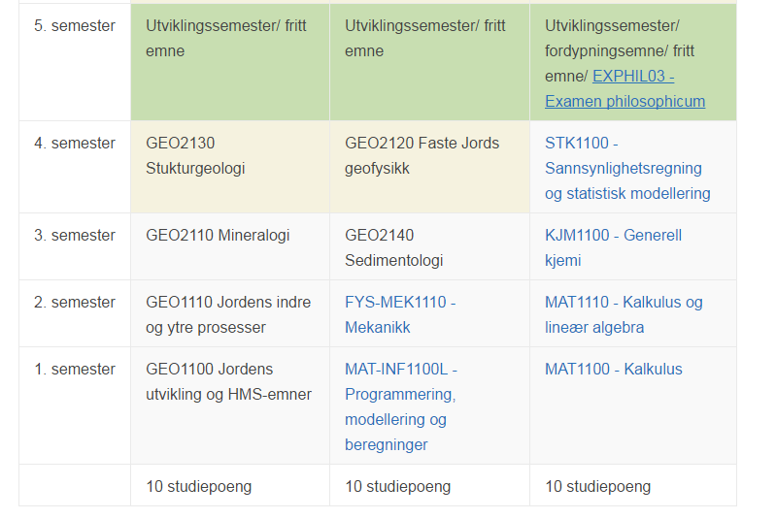
Geologi og geografi

Slide 14
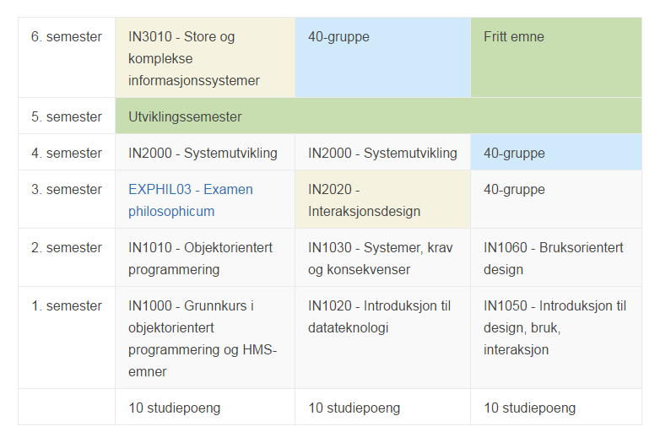
Informatikk:Design, bruk, interaksjon

Slide 15
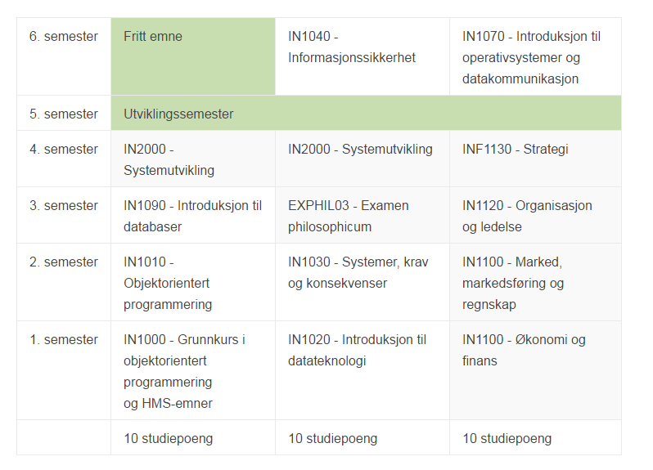
Informatikk:Digital økonomi og ledelse

Slide 16
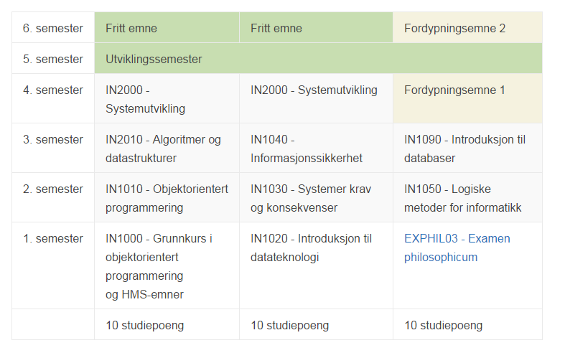
Informatikk:Programmering og systemarkitektur

Slide 17
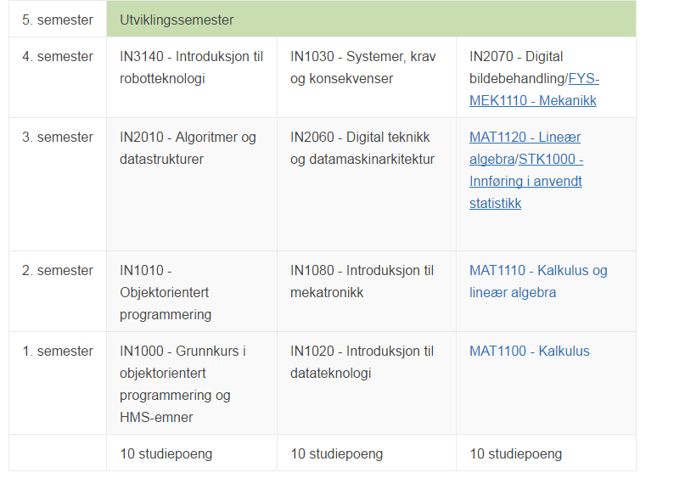
Informatikk:Robotikk og intelligente systemer

Slide 18
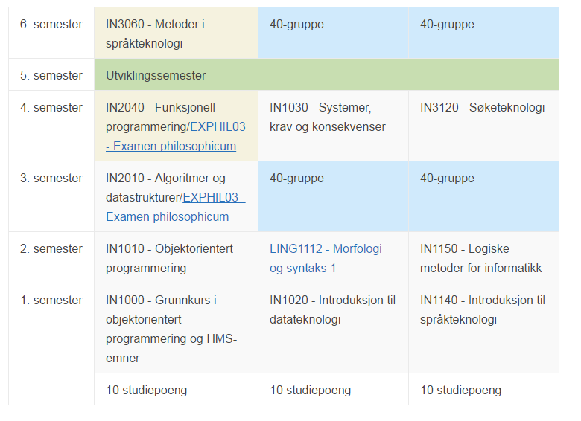
Informatikk:Språkteknologi

Slide 19
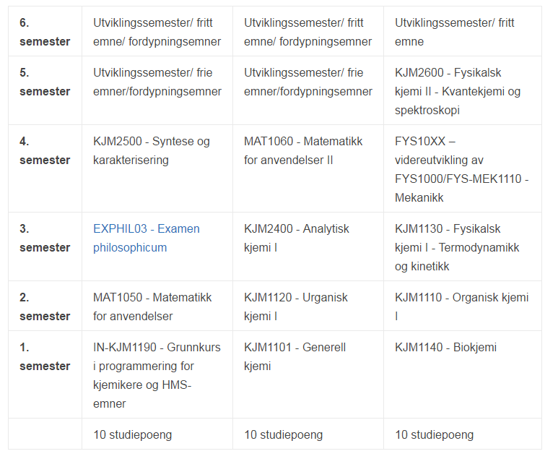
Kjemi og biokjemi

Slide 20
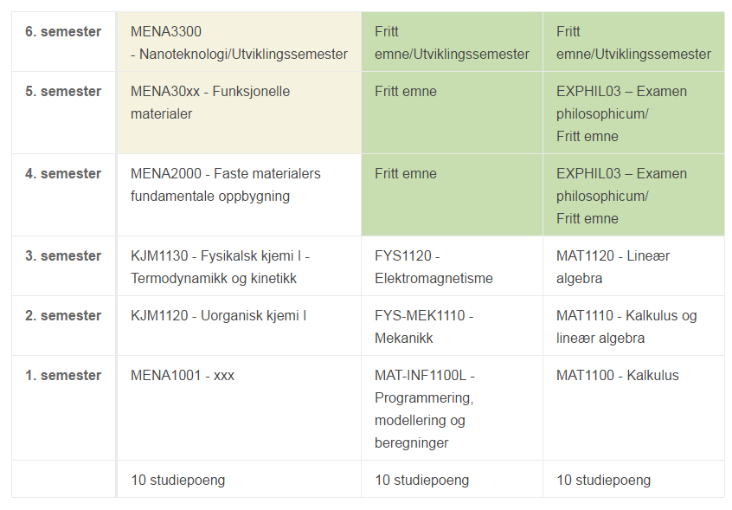
Materialvitenskap for energi- og nanoteknologi

Slide 21
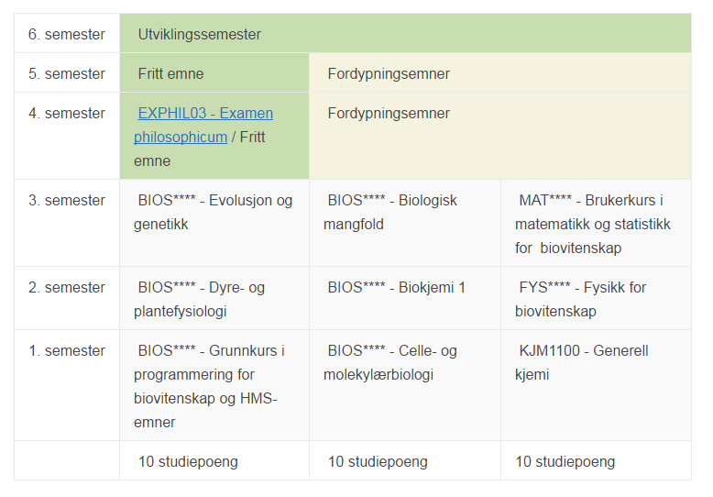
Biovitenskap

Slide 22
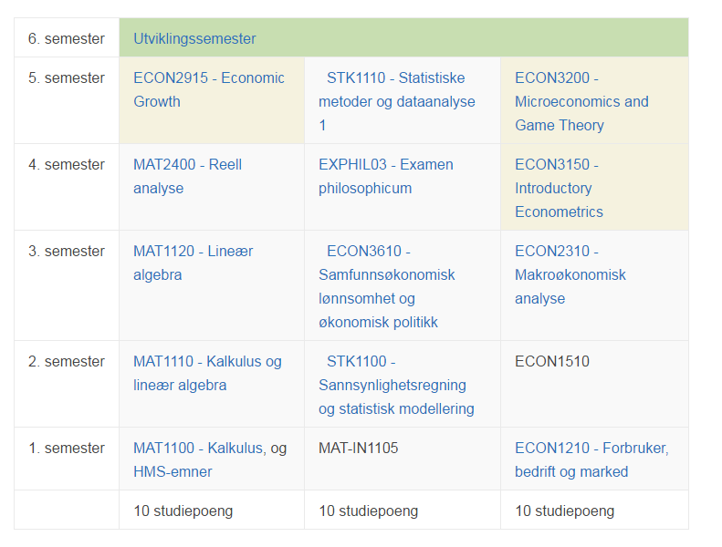
Matematikk og økonomi

Slide 23
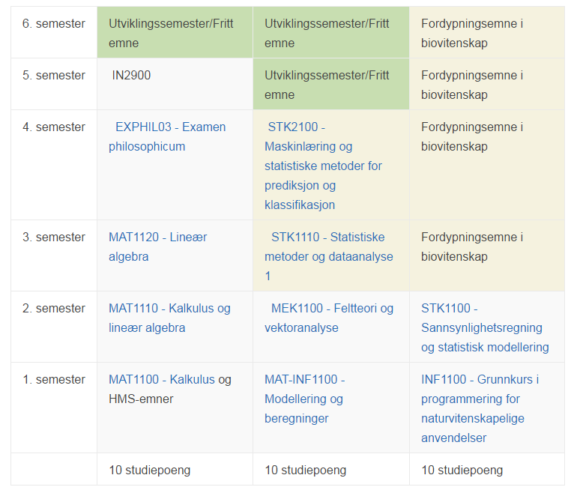
Matematikk med informatikk

Slide 24
Hvor mange av førsteårets 6 emner er digitale fra H17?
Farmasi: 6
Fysikk og astronomi: 6
Elektronikk, informatikk og teknologi: 5
Geofysikk og klima: 5
Geologi og geografi: 4
Informatikk (alle): 6
Kjemi og biokjemi: 5
Materialvitenskap for energi- og nanoteknologi: 5
Lep: 3–5
Matematikk med informatikk: 6
Matematikk og økonomi: 5
Biovitenskap: 4

Slide 25
13 av 16 nye studieprogram får 5–6 digitale førsteårs-emner
Farmasi: 6
Fysikk og astronomi: 6
Elektronikk, informatikk og teknologi: 5
Geofysikk og klima: 5
Geologi og geografi: 4
Informatikk (alle): 6
Kjemi og biokjemi: 5
Materialvitenskap for energi- og nanoteknologi: 5
Lep: 3–5
Matematikk med informatikk: 6
Matematikk og økonomi: 5
Biovitenskap: 4

Slide 26
Scantron

Slide 27
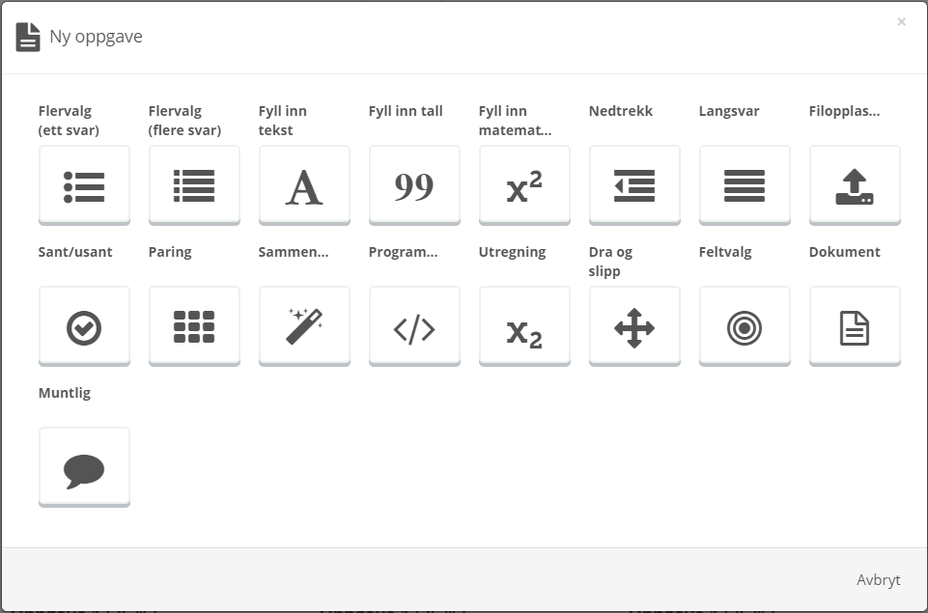
Scantron

Slide 28
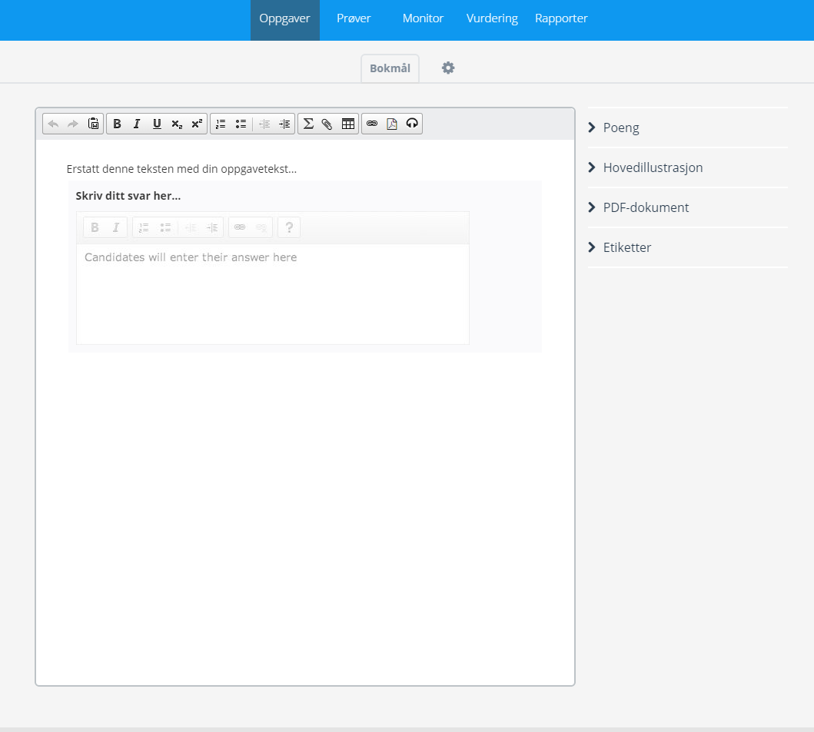
Scantron

Slide 29
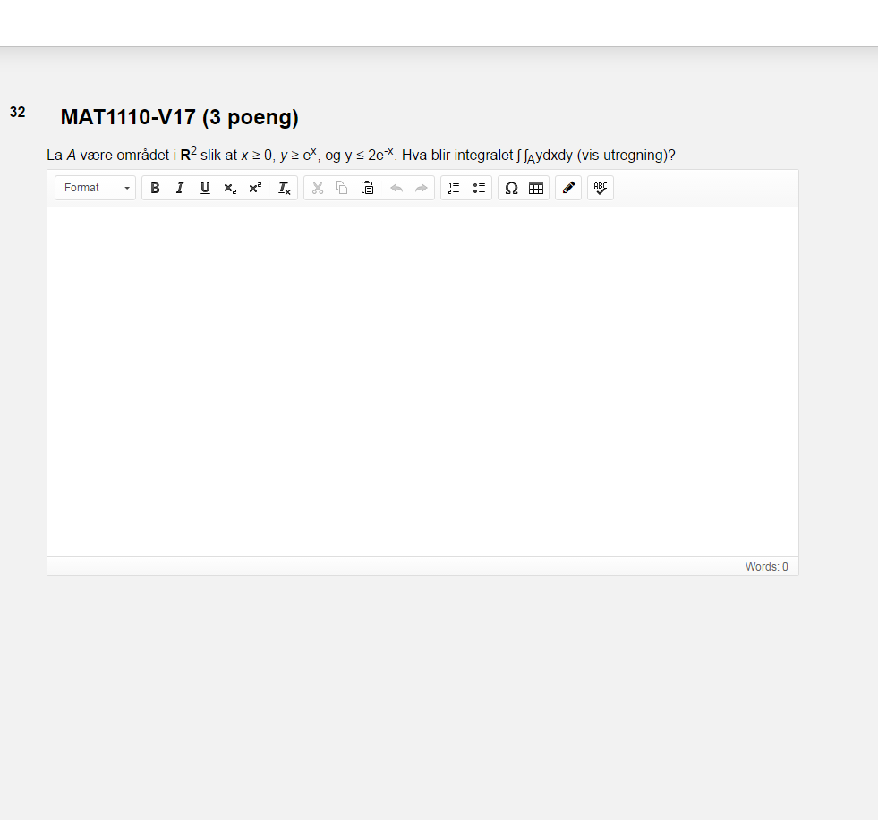
Scantron

Slide 30
Scantron
Generer unik innleveringskode

Slide 31
Scantron
Generer unik innleveringskode
1122334

Slide 32
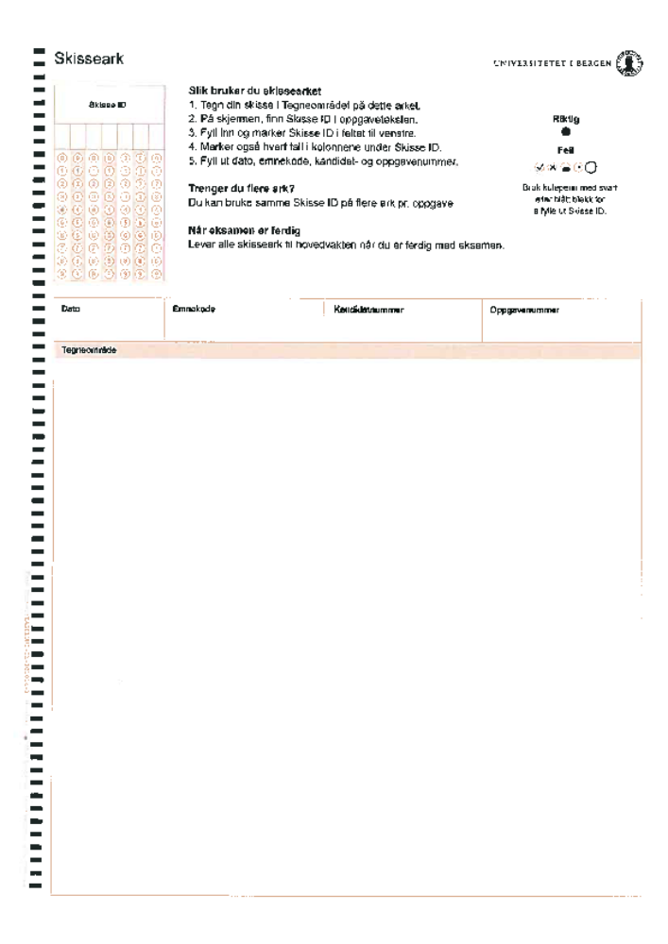

Slide 33
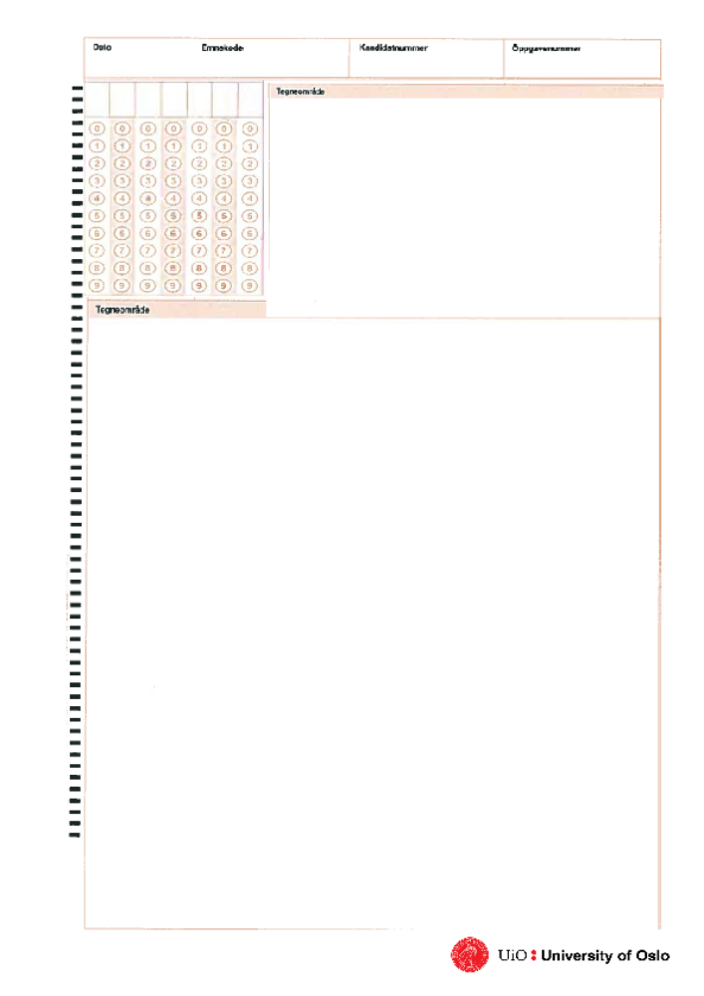

Slide 34

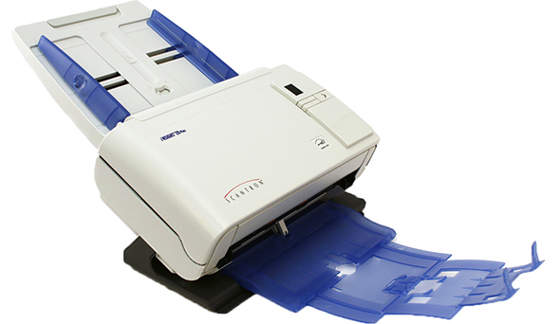

Scantron

Slide 35
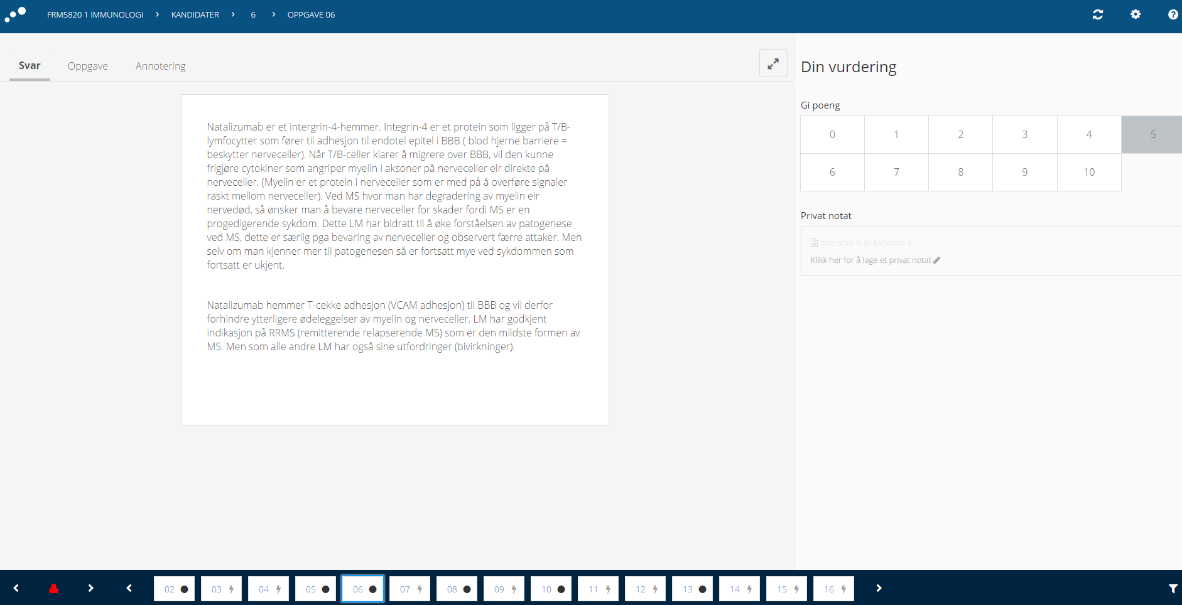

Slide 36
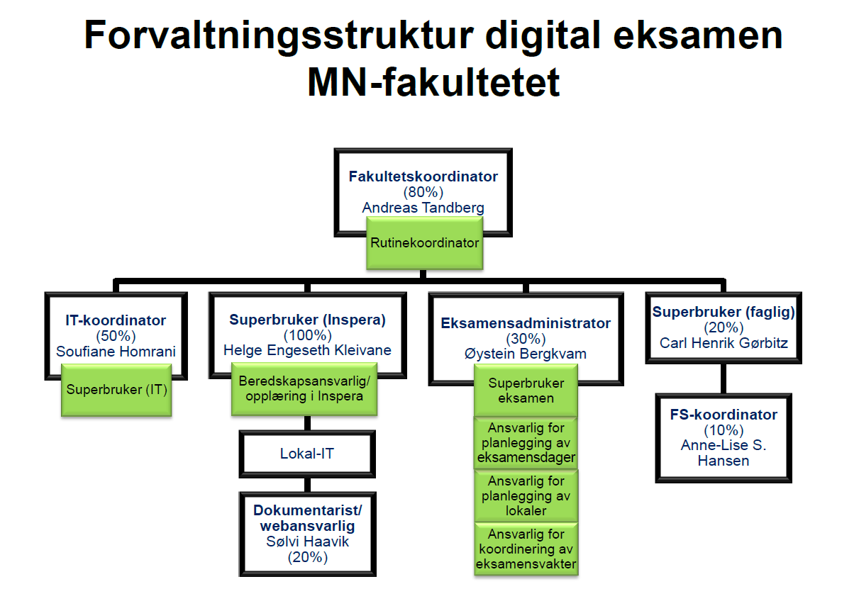
Storforvaltningsstruktur
Studie-konsulent
Faglig superbruker
Studie-konsulent
Faglig superbruker
Studie-konsulent
Faglig superbruker
Studie-konsulent
Faglig superbruker
Studie-
konsulent
Faglig superbruker
Studie-konsulent
Faglig superbruker
Studie-konsulent
Faglig superbruker
Studie-konsulent
Faglig superbruker

Slide 37
Storforvaltningsstruktur
Studie-konsulent
Faglig superbruker
Studie-konsulent
Faglig superbruker
Studie-konsulent
Faglig superbruker
Studie-konsulent
Faglig superbruker
Studie-
konsulent
Faglig superbruker
Studie-konsulent
Faglig superbruker
Studie-konsulent
Faglig superbruker
Studie-konsulent
Faglig superbruker

Slide 38
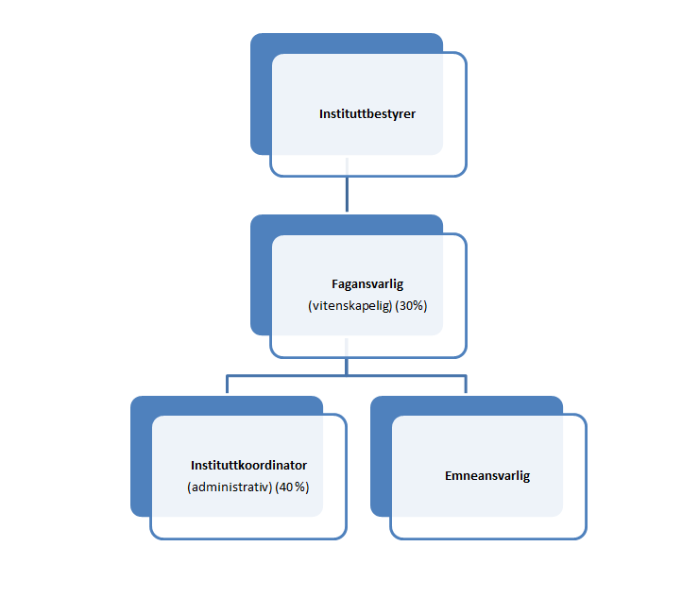
Forvaltningsstruktur institutt

Slide 39
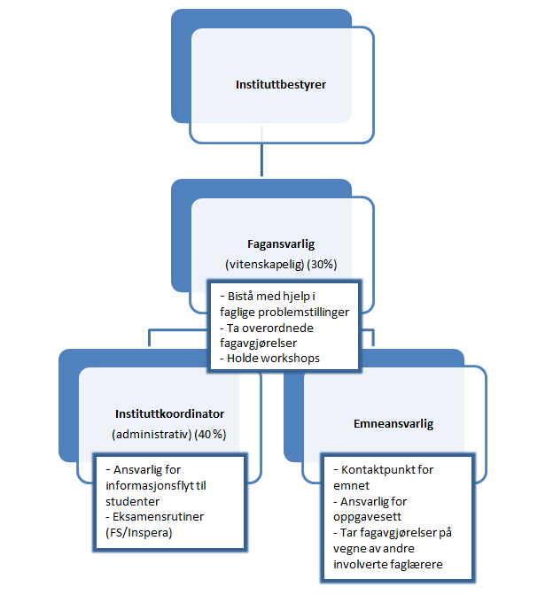
Forvaltningsstruktur institutt

Slide 40
Forvaltningsstruktur institutt – kompetanseprofil
Fagansvarlig:
  Interesse for å utvikle nye faglige løsninger
  IT-kyndig
  Godt kontaktnettverk på instituttet
  Formidlingsevne

Slide 41
Forvaltningsstruktur institutt – kompetanseprofil
Instituttkoordinator:
  God kontakt med studentene
  Formidlingsevne
  Studieadministrativ kompetanse (FS, regelverk)
  Systematisk og etterrettelig

Slide 42
Forvaltningsstruktur institutt – kompetanseprofil
Emneansvarlig:
  God totaloversikt over fagfelt
  Må kunne sikre god kommunikasjon mot både institutt/ fakultet og egne faglærere
  IT-kompetanse

Slide 43
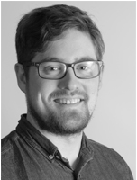

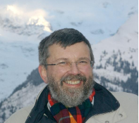
Forvaltningsorganisasjon IFI
Thomas Bertelsen,
Marianne Andresen
Dag Langmyhr

